Slide 1

のインストール
データ分析勉強会
- Windows Only -

Slide 2
準備するもの
Windows PC
32bit/64bitのどちらの環境でも可
インターネット接続環境
会社内等でプロキシを利用しないと外部接続が出来ない場合は、インストール時にプロキシ設定が必須
管理者権限アカウント
管理者権限を取得できない場合は、最低でも管理者権限者のアカウント情報が必要
Rのインストーラ（最新版の"base"を入手する）
CRAN国内ミラーサイトからの入手を推奨
統計数理研究所
筑波大学
山形大学
base Binaries for base distribution (managed by Duncan Murdoch). This is what you want to install R for the first time.

Slide 3
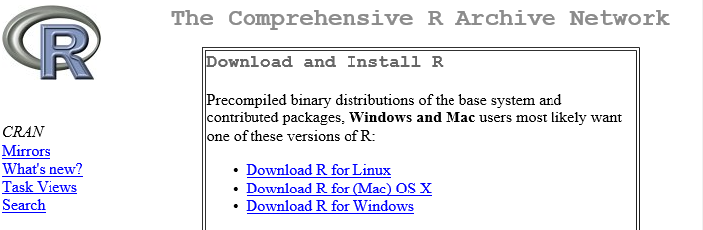
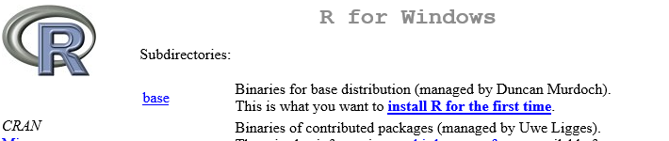
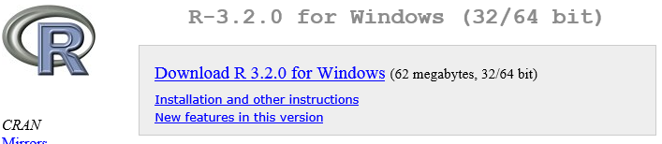
Rのインストーラの入手
CRAN ミラーサイトにて以下のリンクをたどりダウンロードする
[Download R for Windows]-[base]-[Download R 3.x.x for Windows]

Slide 4
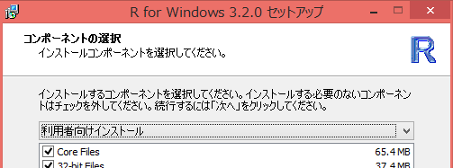
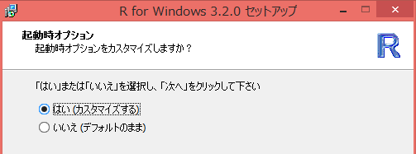
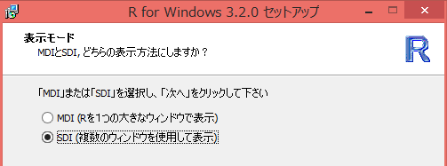
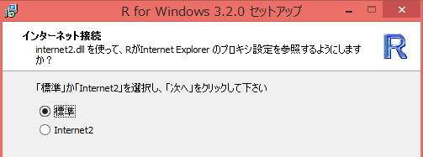
Rのインストール（管理者権限にて）
インストール時に以下のオプション指定を行う
コンポーネントの選択
デフォルトのままでOK
起動時オプション
「はい(カスタマイズする)」を選択
表示モード
「SDI(複数のウィンドウを使用 して表示)」を選択
ヘルプの表示方法
お好みで選択
インターネット接続
インターネット接続にプロキシの 利用が必須の場合は「Internet2」を選択

Slide 5
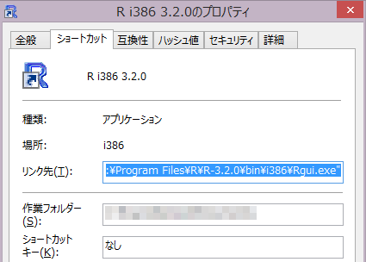
プロキシ設定
インターネットに接続する際にプロキシを経由しないと接続できない環境では必ず設定します
インストール時に"Internet2"を選択し忘れた！
Rのプロパティを開いてリンク先を以下のように編集する（デフォルトのインストール先の場合）
コントロールパネルの インターネットオプションで プロキシが設定されて いることを確認する
"C:\Program Files\R\R-3.0.2\bin\x64\Rgui.exe" --internet2

Slide 6
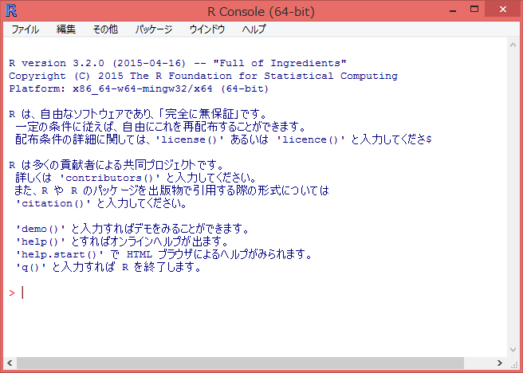
Rの起動と動作確認
起動確認
32bit版(R i386 3.x.x)/64bit版(R x64 3.x.x)の任意の版を起動する
図のようなコンソール 画面が表示されれば 起動OK
動作確認
「1+2」と入力してから <enter>キーを押下
「[1] 3」と表示されればOK
起動しない、動作しない場合は管理者権限であることを確認し再インストールしてみる

Slide 7
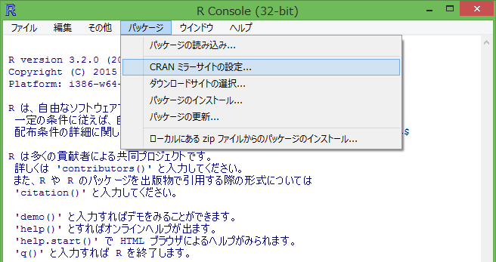
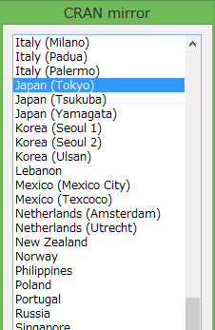
パッケージのインストール
※インターネット接続が必須です
ミラーサイトの設定
未設定でも構いませんが、未設定の場合、インストール手順毎にダウンロードするサイトを確認されます
[パッケージ]-[CRANミラーサイトの設定…]を実行する
表示されたリストから任意のミラーサイトを選択し[OK]ボタンを押下する
近いサイト（国内のミラーサイト）を利用するのが無難です

Slide 8
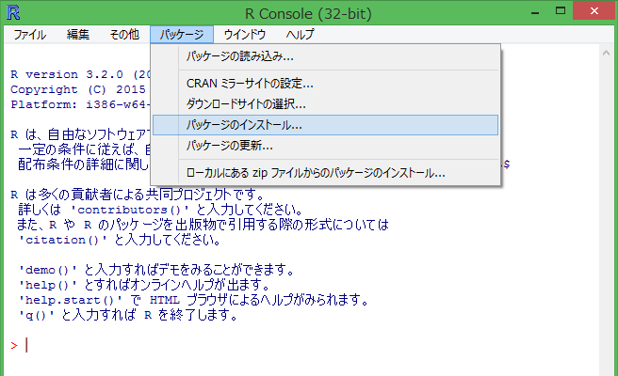
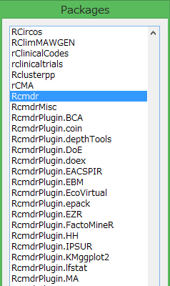
パッケージのインストール
R Commanerのインストール
[パッケージ]-[パッケージのインストール…]を実行する
表示されたパッケージの一覧から「Rcmdr」を選択し[OK]ボタンを押下する
Rcmdrが必要な他のパッケージも含めてダウンロードし自動的にインストールします

Slide 9
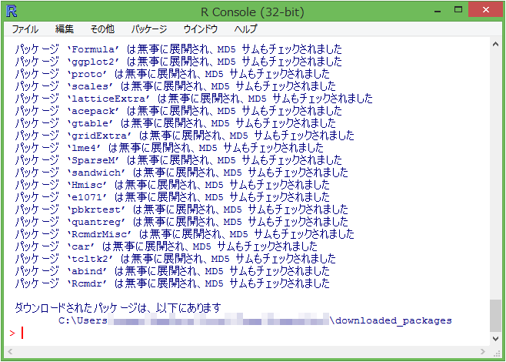
パッケージのインストール
パッケージの保存（任意）
インストールが完了すると下図のような表示がでます
表示されたフォルダを開いてダウンロードしたパッケージを任意の場所に保存しておくとオフラインでのインストールが可能になります

Slide 10
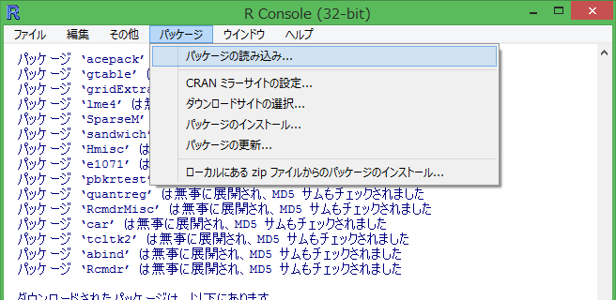
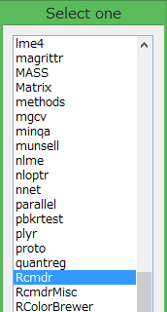
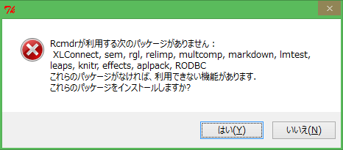
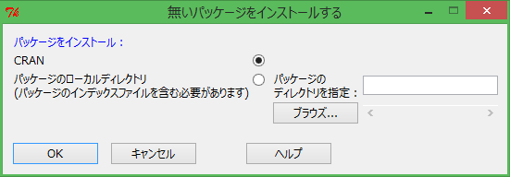
パッケージの起動
R Commanderの起動
[パッケージ]-[パッケージの読み込み…]を実行する
「Rcmdr」を選択して[OK]ボタンを押下する
追加で必要なパッケージをインストールインストールするかを確認するダイアログが表示されるので[はい]を押下して不足しているパッケージをCRANからインストールする

Slide 11
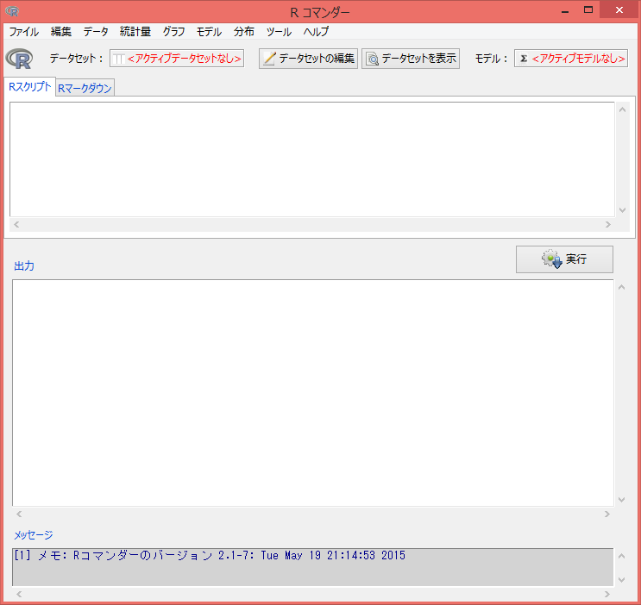
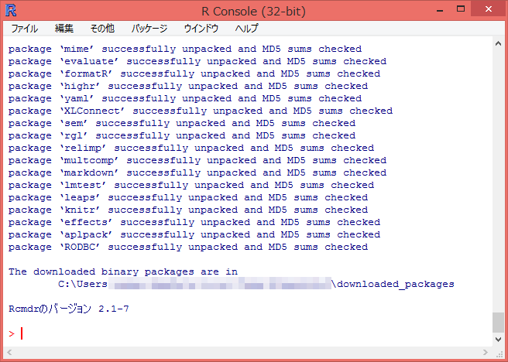
パッケージの起動
R Commanderの起動
不足パッケージのインストールが終わると別ウィンドウでR Commander（Rcmdr）が起動します
Rcmdrが別ウィンドウで 表示されない！
MDIモードになっていませんか？（次頁参照）

Slide 12
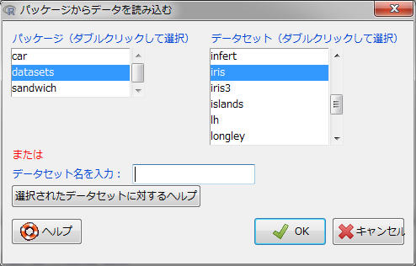
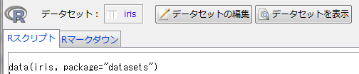
パッケージの動作確認（その１）
データセットの読み込み
メニューから[データ]-[パッケージ内のデータ]-[アタッチされたパッケージからデータセットを読み込む…]を実行し
開いた「パッケージからデータを読み込む」ウィンドウにて、[パッケージ]リストで「datasets」を選択し、表示された[データセット]リストから「iris」を選択し「OK」ボタンをクリックします
Rコマンダーの[データセット]に「iris」と表示されていることを確認します

Slide 13
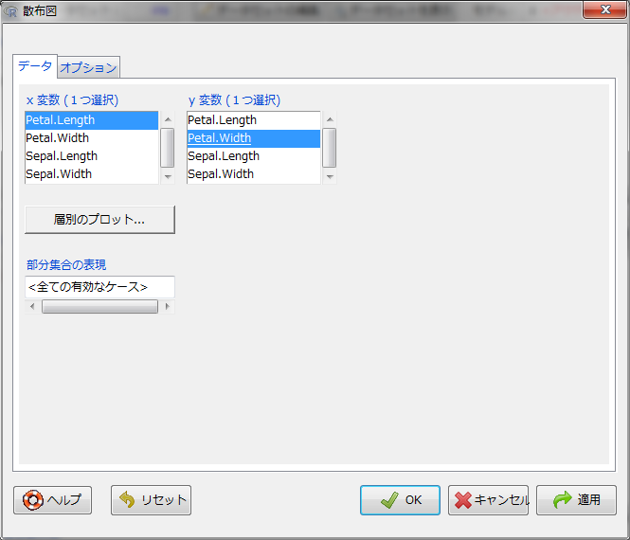
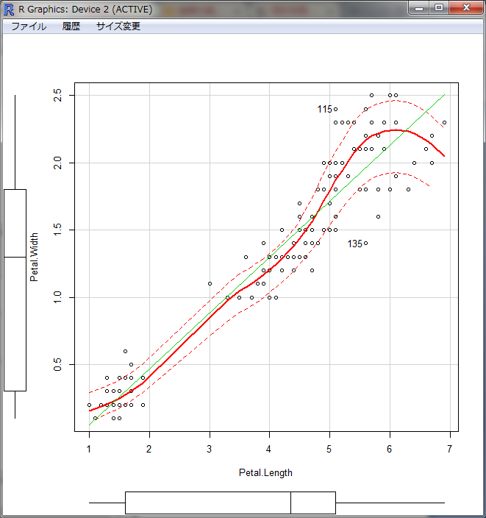
パッケージの動作確認（その２）
グラフの描画
メニューの[グラフ]-[散布図…]を実行し、開いた「散布図」ウィンドウで、x変数とy変数に任意の異なるデータを指定し、「OK」ボタンをクリックする
グラフが描画されることを確認 します

Slide 14
SDIモードへの変更方法 Windowsのみ
恒久的な方法
インストールしたフォルダの直下の”etc”フォルダ内にある”Rconsole”ファイルを以下のように編集します
「MDI=yes」を「MDI=no」に変更する
R 3.2.0/3.2.1の場合（バージョンにより多少異なります）
変更する場合はバックアップを取り、Rを終了させてから
より簡易な方法（藤森さん情報）
起動時に”--sdi”オプションを用いる
起動用のショートカットのリンク先に追加する
(インストールフォルダ)は実際のインストール先の名前です
## Style
# This can be `yes' (for MDI) or `no' (for SDI).
# MDI = yes
MDI = no
"C:\(インストールフォルダ)\Rgui.exe" --sdi

Slide 15
他のパッケージのインストール
R Commanerをインストールした手順で以下の推奨パッケージをインストールする
lattice*
psych
RColorBrewer*
*Rcmdrをインストールした時点で既に インストールされているはずです
インストールしなくても構いません
確認方法
Rを起動させ以下のどちらかの方法でインストールされているパッケージ一覧を表示させて目視で確認する
installed.packages()を実行する
[パッケージ]メニューを実行する

Slide 16
トラブルシューティング
インストールできない
勉強会のRのページで紹介しているサイトで調べる
https://sites.google.com/site/kantometrics/1-tips/r-tips
「R インストール 失敗」等で検索して、インストール方法を紹介しているサイトで調べる
データセット"iris"が表示されない
Rのインストールを管理者権限のあるアカウントで行って下さい（再インストールして下さい）
他OSの場合
Rjpwiki等を参照して下さい

Slide 17

の インストール
データ分析勉強会
- Windows Only -

Slide 18
準備するもの
Windows PC
32bit/64bitのどちらの環境でも可
既にRがインストールされていること
インターネット接続環境
会社内等でプロキシを利用しないと外部接続が出来ない場合は、インストール時にプロキシ設定が必須
管理者権限アカウント
管理者権限を取得できない場合は、最低でも管理者権限者のアカウント情報が必要

Slide 19
インストール・動作確認の助け
RStudioのインストール
インストールするだけなので難しくないとは思いますが、分からない場合は以下を参照して下さい
なお、リンク先のバージョンは最新版で説明しているとは限りませんのでご注意下さい
R, R Markdown, pandoc, RStudio
R Markdownで楽々レポートづくり 第2回, 第8回
http://gihyo.jp/admin/serial/01/r-markdown/0002
http://gihyo.jp/admin/serial/01/r-markdown/0008
RStudio
RstudioでRを直感的に使おう
https://www.youtube.com/watch?v=6b8pFctsBog&feature=youtu.be
RとRStudioのセットアップ
http://www.cwk.zaq.ne.jp/fkhud708/files/R-prg-intro/R-prg-intro_01.pdf
トラブルシューティング
R, Rstudio, R Markdownで検索して見て下さい

